Slide 1
숙박 예약 사이트
20172493 컴퓨터공학과 조대한

Slide 2
Part 1
목차
1
개발 의도 및 사용 프로그램
2
설계도와 실제 구현 비교

Slide 3

Part 1,
개발 의도 및 사용 프로그램

Slide 4
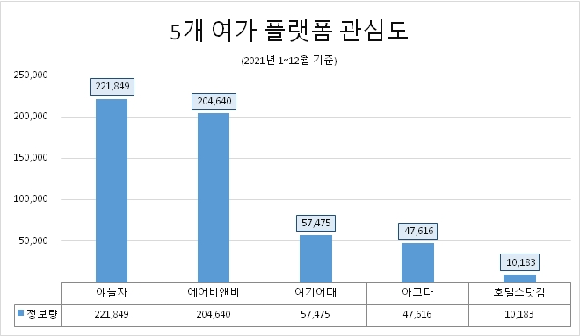
Part 1
개발 의도
코로나 19 규제 완화에 따라 최근 해외나 국내로 여행을 떠나는 사람들이 점차 늘어가고 있습니다.
요즘은 오프라인에서 숙박을 예약하기 보다 온라인으로 미리 예약을 한 후, 여행 일정을 잡는 경우가 많습니다.
바쁜 나날들 사이, 타지로 여행을 떠나는 이들의 수는 점차 늘어날 것입니다.
언젠가 내가 만든다면 이런 사이트를 만들어 보고 싶다라는 생각에 숙박 예약 사이트 개발을 선택하게 되었습니다.
약 22만건의 포스팅

Slide 5
Part 1
사용 프로그램
프론트 엔드 – java script react
숙박 예약 사이트 UI
백 엔드 – node js
검색 기능, 날짜 선택 기능, 예약 기능, 회원 가입, 로그인 등
데이터베이스 – firebase
숙박 시설 리스트, 회원 정보, 예약 정보 등

Slide 6

Part 2,
설계도와 실제 구현 비교

Slide 7
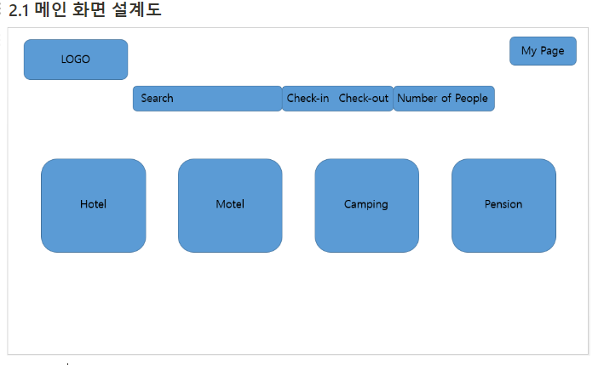
Part 1
메인 화면 설계도1
좌측 상단 로고
중앙에 위치한 검색 창, 예약 날짜, 인원 수 체크
메인 화면 하단에 위치한 Hotel, Motel, Camping, Pension
사람들이 가장 많이 이용하는 4가지 종류의 숙박 시설을 배치해 둔 버튼.

Slide 8
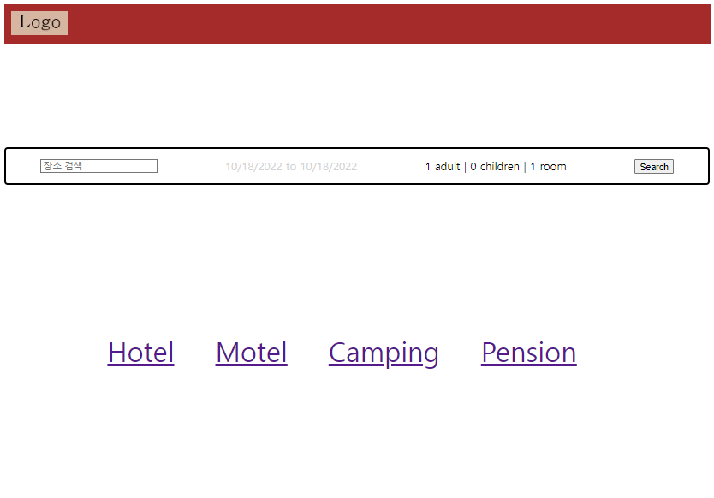
Part 1
메인 화면 구현1
로고를 클릭하여 다시 메인 화면으로
[장소 검색] 검색 창에 장소를 입력
아래의 Hotel, Motel, Camping, pension 링크를 통해 해당 테마의 숙박 시설로 이동

Slide 9
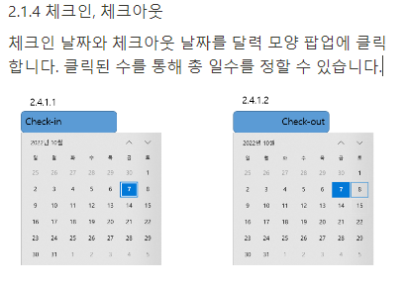
Part 1
메인 화면 설계도2
기획 당시 제일 어려울 것 같다고 생각한 부분
유명한 숙박 예약 사이트들을 서치한 결과, 대다수의 사이트들이 캘린더 형태의 체크인, 체크아웃 시스템을 사용하고 있었습니다.

Slide 10

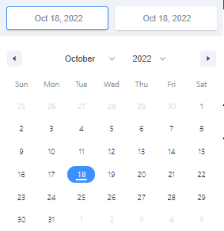
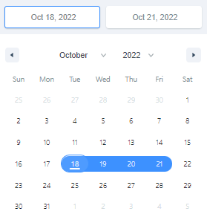
Part 1
메인 화면 구현2
날짜 창을 클릭하여 캘린더를 팝업
원하는 여행 일정을 캘린더 상에 드래그 하면 숫자가 자동으로 변환
실제 구현에는 큰 어려움이 없었습니다. 검색을 통해 찾은 자료들을 이용하여 좌측 사진처럼 구현하는 것에 성공하였습니다.

Slide 11
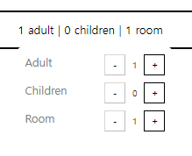
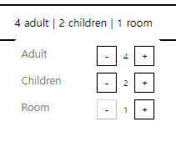
Part 1
메인 화면 구현3
인원 수 체크 칸
성인과 아동, 방 개수를 -,+ 버튼으로 조절할 수 있습니다.
붉은 표시 내부의 – 버튼의 테두리가 회색일 경우 버튼을 누를 수 없습니다.
아래의 사진은 변경된 인원수의 상태입니다.
선택 버튼 뿐 아니라 위에 표시된 숫자도 바뀌어 있음을 알 수 있습니다.

Slide 12
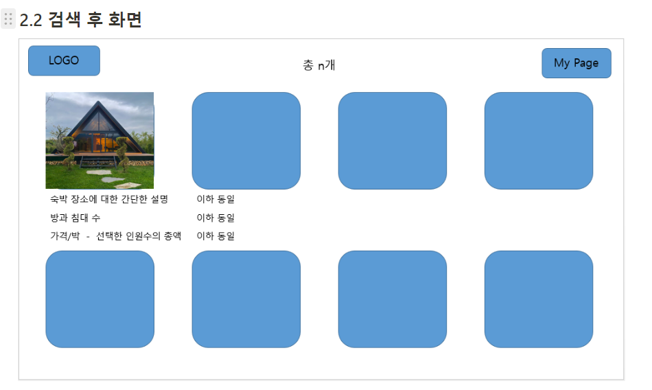
Part 1
검색 결과 화면 설계도
데이터 베이스 내부에 저장된 정보들을 지정한 검색 정보들로 한 차례 필터링되어 나온 정보들 입니다.
한 페이지에 8개의 결과가 나타나며 마우스 휠을 이용해 위아래로 페이지를 전환할 수 있습니다.
숙박 장소의 사진
아래에 장소에 대한 간단한 설명
방, 침대의 개수
가격/박 – 선택한 인원수의 총액이 들어갑니다.

Slide 13
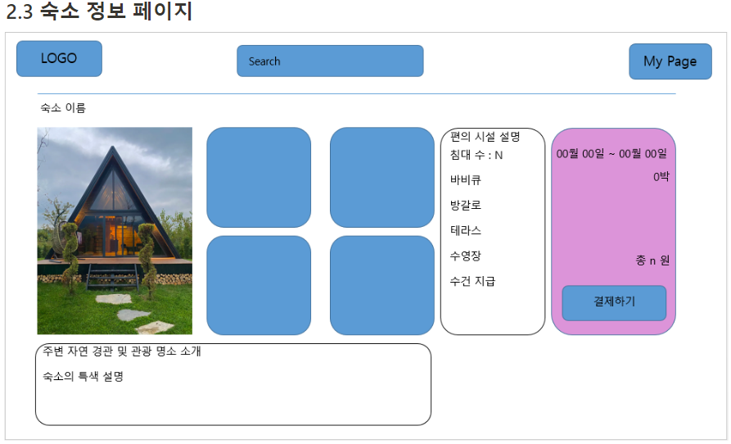
Part 1
숙소 선택 후 화면 설계도
숙소 사진 여러 개와 편의 시설, 주변 자연 경관 및 관광 명소에 대한 소개들이 적혀있는 페이지입니다.
우측 보라색 칸에 위치한 [결제하기] 버튼으로 예약을 완료할 수 있습니다.
[결제하기] 버튼을 누를 경우 데이터베이스에 예약 정보가 저장되어 다른 사람이 중복 예약하는 경우를 방지합니다.

Slide 14
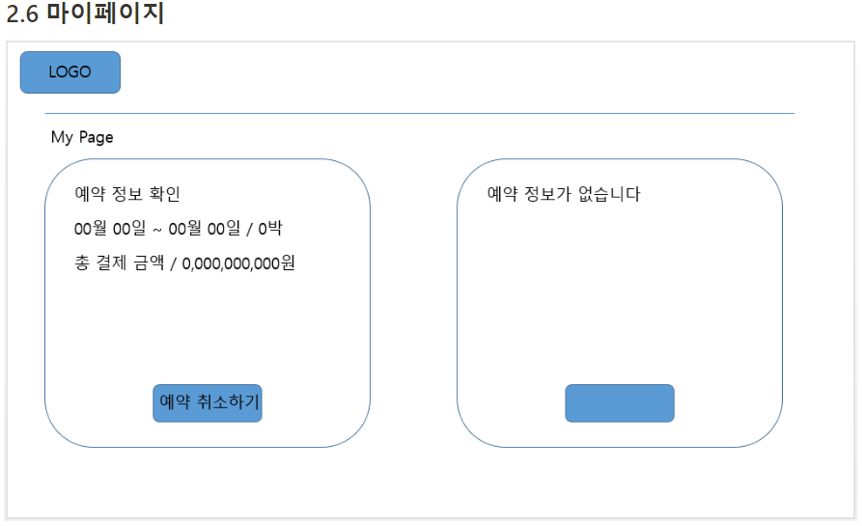
Part 1
마이 페이지 설계도
마이 페이지에서 본인이 예약한 숙박 정보를 확인할 수 있습니다.
[예약 취소하기] 버튼을 통해 예약을 취소할 수 있습니다.

Slide 15

감사합니다

